Slide 1





TRƯỜNG TIỂU HỌC ÁI MỘ A
NHIỆT LIỆT CHÀO MỪNG CÁC CON
ĐẾN VỚI TIẾT HỌC
MÔN: TiẾNG ViỆT – LỚP 1
Phân môn: Học vần
Bài 43: im – ip ( tiết 1)

Slide 2

Khởi động

Slide 3
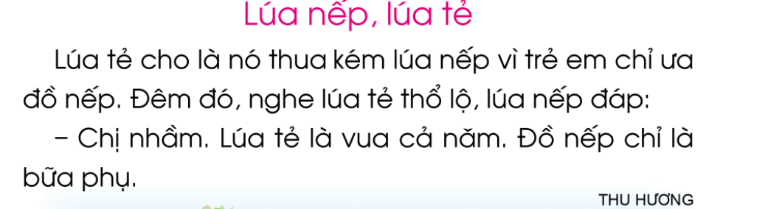

Slide 4
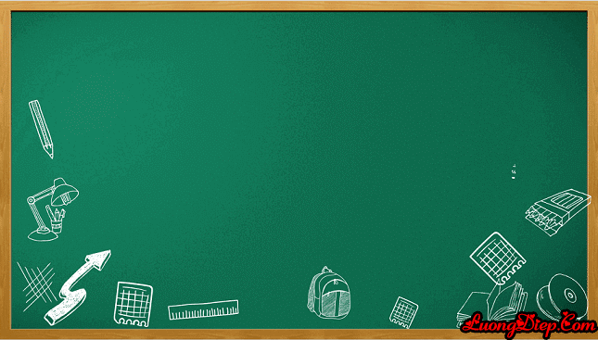
S
Bài 43: im - ip

Slide 5

KHÁM PHÁ

Slide 6
im
ip
im
ip
i
m
i
p

Slide 7
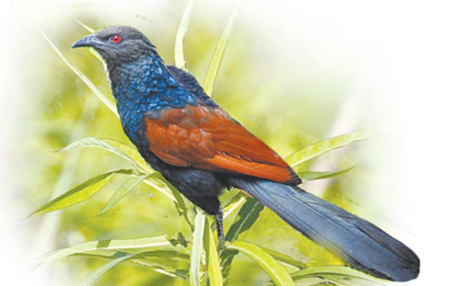
ip
bìm bịp
im

Slide 8
i
m
p
i

Slide 9
im ip
ip
bìm bịp
im

Slide 10
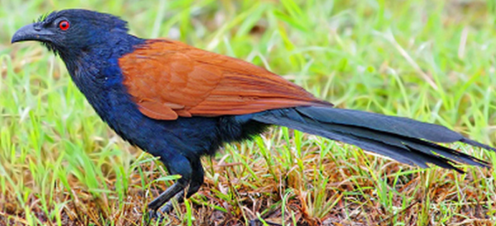
Chim bìm bịp loại chim rừng, nhỏ hơn gà, đuôi dài, lông màu nâu, kiếm ăn trên mặt đất, trong các lùm cây, bụi cỏ, tiếng kêu “bìm bịp”

Slide 11

im ip

Slide 12
bìm bịp

Slide 13


Slide 14



Slide 15


Slide 16



Luyện tập

Slide 17
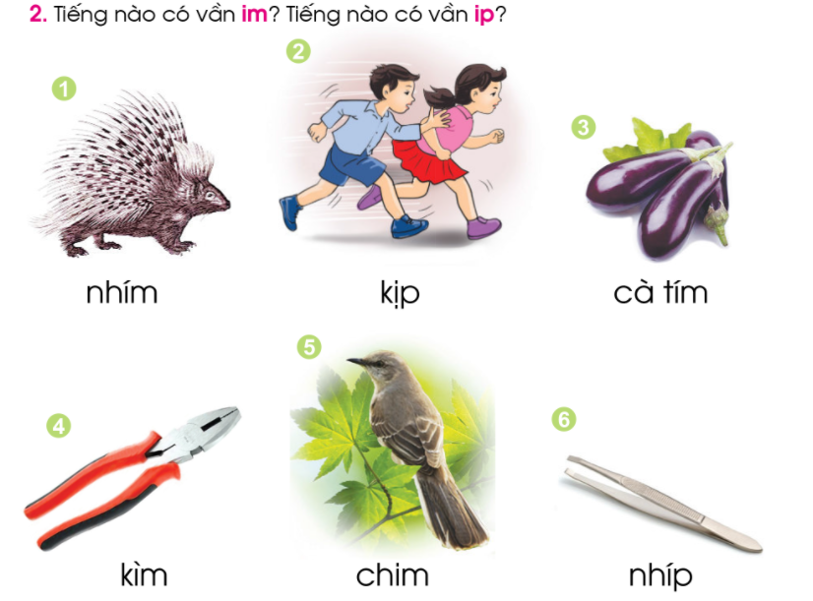
kịp
ip
cà tím
nhím
im
im
ip
kìm
chim
nhíp
im
im

Slide 19
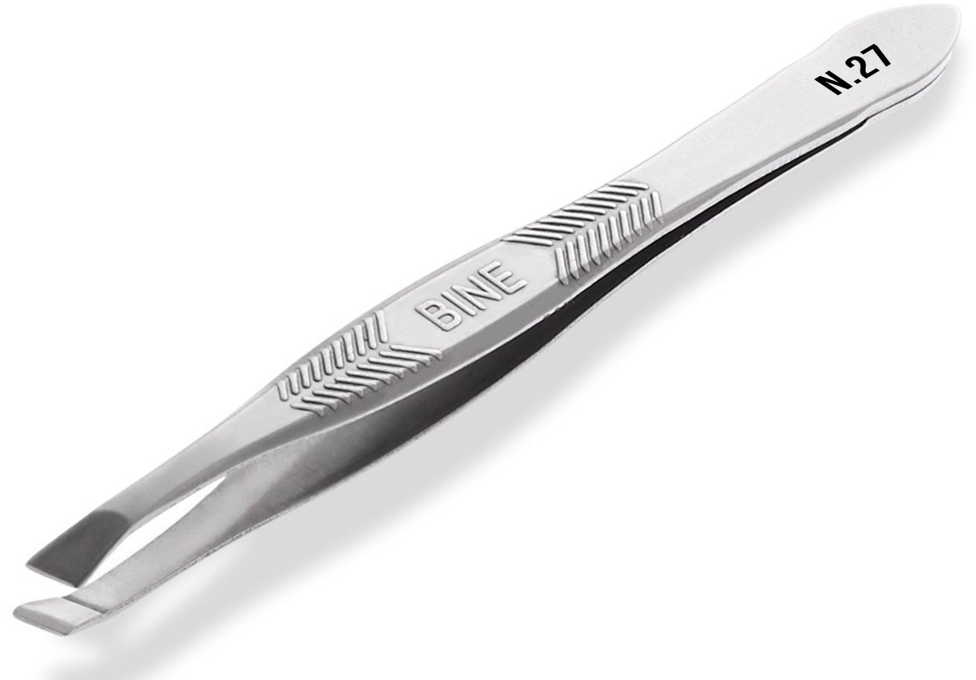
nhíp
Nhíp: dụng cụ thường dùng để nhổ tóc bạc, tóc sâu, lông mày.

Slide 20


Slide 21

1
2
3
4
5
6
7

Slide 22
im ip
ip
bìm bịp
im

Slide 23

CỦNG CỐ
BÀI HỌC
Nhìn nhanh
Đáp đúng

Slide 24


bim bim

Slide 25
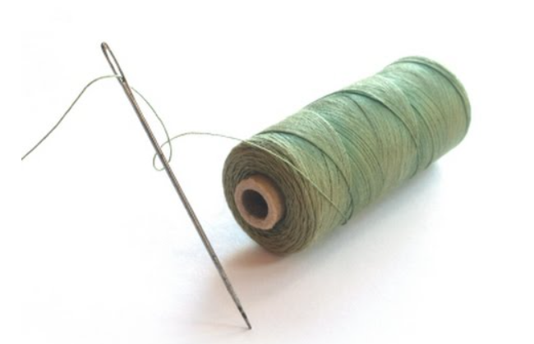
kim chỉ

Slide 26
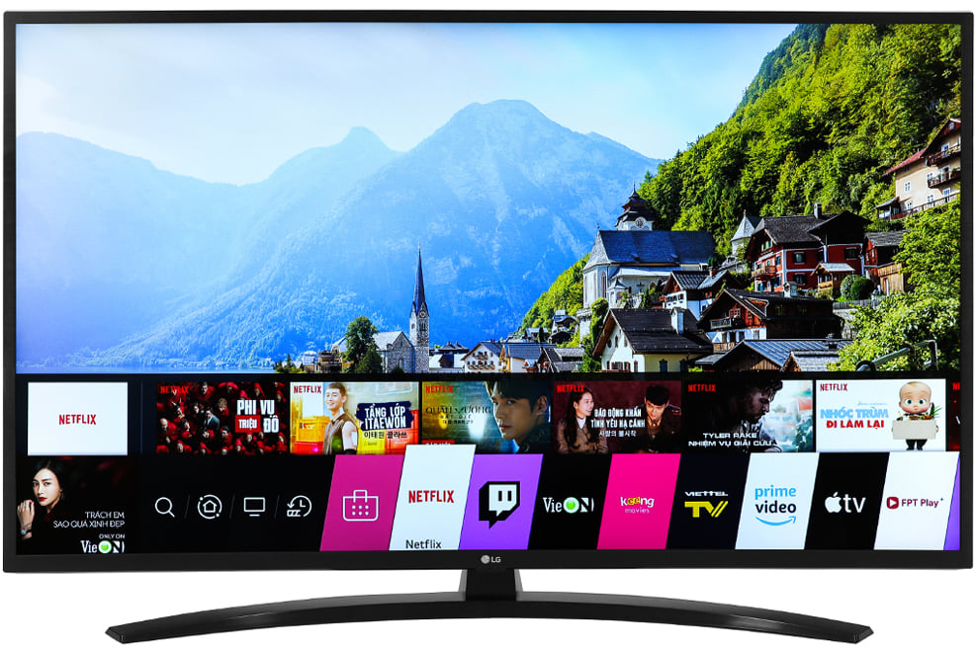

tim

Slide 27
Từ nào không có vần vừa học?
dịp lễ
gỗ lim
que kem

Slide 28

VẬN DỤNG

Slide 29





Dặn dò

